Slide 1
اختلالات گفتار و زبان پس از سکته مغزی
دکتر لیلا قسیسین
دانشیار گروه گفتار درمانی، دانشکده علوم توانبخشی اصفهان

Slide 2
زبان
یک سیستم ارتباطی خاص انسان ، غیر ذاتی ، قراردادی که به منظور انتقال پیام استفاده می شود.

Slide 3
درک :
بیان :
گفتار :

Slide 4
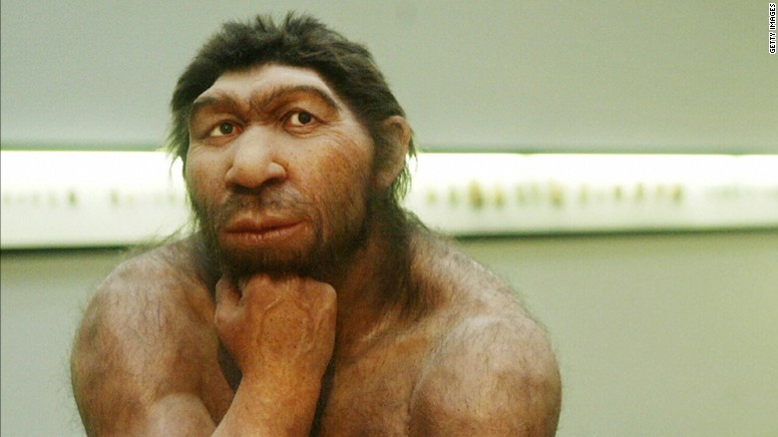
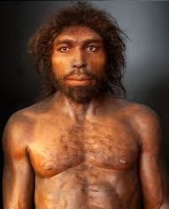
Neanderthal sapiens Homo sapiens

Slide 5
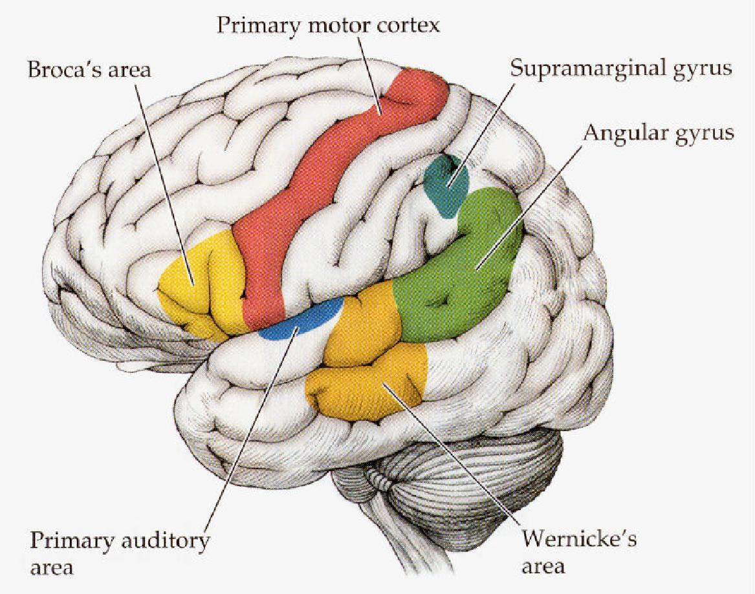

Slide 6
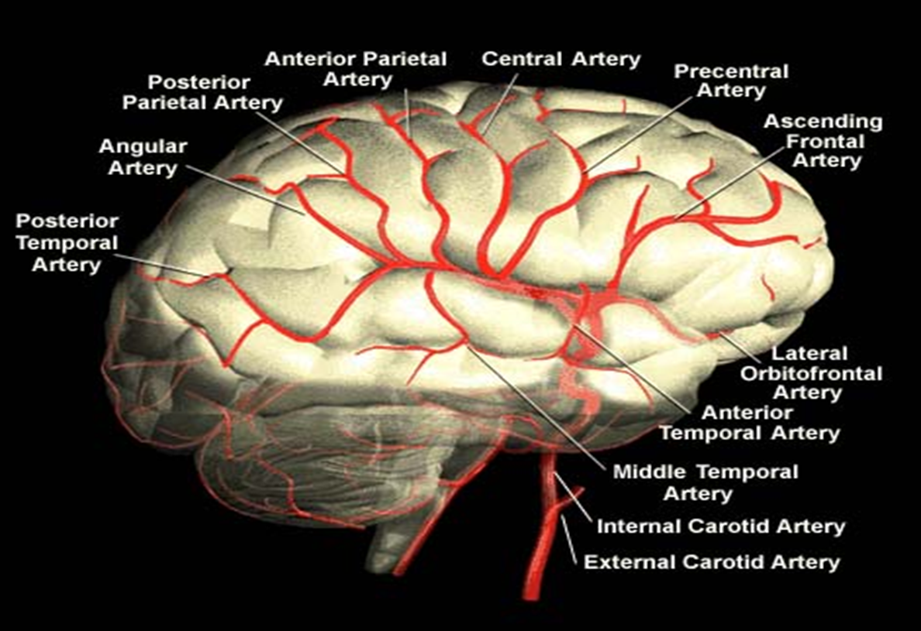

Slide 7
پس از سکته مغزی دامنه ای از مشکلات برای فرد بروز می کند . از این بین می توان به اختلالات مهم زیر که در رابطه با درمانگران گفتار و زبان است اشاره کرد :
۱- زبان پریشی : Aphasia
۲- اختلال در بلع : Dysphasia
۳-دیزآرتری : Dysarthria

Slide 8
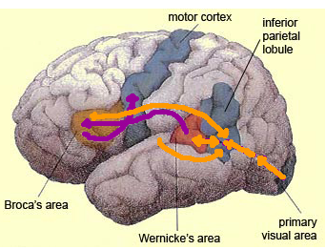
زبان پریشی :
سکته مغزی اگر در مناطق اطراف شیار پرسیلوین در نیمکره چپ رخ دهد . می تواند باعث زبان پریشی شود.
زبان پریشی در اثر ضایعات مغزی بویژه سکته مغزی ایجاد می گردد و می تواند کلیه مهارت های زبان ( درک،بیان،نامیدن،خواندن و نوشتن) را تحت تاثیر قرار دهد.

Slide 9
در کشور ما نیز آمار در سال 1391 نشان داد که به طوری که ۲۲/۷از افراد مبتلا به سکته مغزی که در بیمارستان‍های تهران بستری می‌شوند به زبان‌پریشی مبتلا هستند.
علایم براساس مناطق درگیر متنوع خواهد بود.

Slide 10

انواع زبان پریشی
زبان پریشی روان :
ـ گفتار روان بدون تقلا و تلاش اما بدون معنا
نامیدن آسیب دیده است.
ـ ـ طبیعی بودن سرعت گفتار
ـ ـ درک شنیداری آسیب دیده در حدی که برای مکالمات کفایت ندارد.
ـ درک خواندن بسته به درجه درک شنیداری آسیب می بیند.
ـ خواندن شفاهی ضعیف است.
ـ مشکلات نوشتاری وجود دارد

Slide 11
زبان پریشی ناروان :
ـ گفتار ناروان توأم با تقلا و تلاش
ـ مکثهای فراوان
ـ کند بودن سرعت گفتار
ـ برونداد کلامی محدود
ـ کاهش طول گفته
ـ تولید ناشیانه صداها
درک شنیداری بهتر از بیان است در حدی که برای مکالمات
روزمره کارآمد است.
ـ درک خواندن بسته به درجه درک شنیداری آسیب میبیند.
ـ خواندن شفاهی ضعیف است.
ـ مشکلات نوشتاری وجود دارد

Slide 12
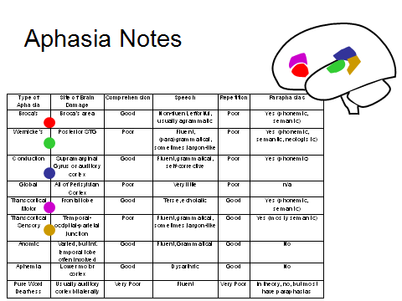
درمان

Slide 13
درمان(توانبخشی)
عمده‌ترین هدف در درمان بیماران زبان‌پریش، تسهیل فرایند بهبودی است.
این فرایند بسیار وابسته به زمان است. تا ساعاتی اندک پس از ایجاد ضایعه، مغز در مرحله شوک قرار دارد. در طی این مرحله به علت آسیب به بافت عصبی، گروهی از عملکردهای مغز در حال از بین رفتن است.
پس از گذشت مرحله شوک، فرایند بهبودی آغاز می‌گردد. فرایند بهبودی خود شامل سه مرحله است:
۱- در مرحله‌ی اول، مکانیسم بهبودی فیزیکی با سرعت انجام می‌شود. در طی این مکانیسم سلول‌های آسیب دیده تا حد امکان، التیام می‌یابند.
۲- در مرحله‌ی دوم، از طریق ارتباط نواحی آسیب‌دیده با نواحی سالم، سازمان‌بندی مجددی در نواحی آسیب‌دیده اتفاق می‌افتد.
۳- اما در مرحله‌ی سوم، سلول‌های عصبی سعی می‌کنند تا مدارات عصبی را تشکیل دهند و عملکردهای از دست رفته را بازیابند. این مرحله از بهبودی کندتر است ولی ممکن است تا چندین سال طول بکشد. بعلاوه اینکه این مرحله بسیار وابسته به محرک است و در صورتی که محرک مناسب ارائه نگردد، ممکن است این مرحله از فرایند بهبودی متوقف شود

Slide 14
گفتاردرمانی
هدف در اینجا برقرای یک ارتباط موثر است . این هدف براساس شدت اسیب، نوع اسیب و..........متفاوت خواهد بود.
will be able to utilize a non verbal communication system to express.
will be able to understand and verbally communicate

Slide 15
گفتار درمانی باید هر چه سریعتر پس از سکته مغزی شروع شود.
ارزیابی های اولیه زمانی که بیمار در بخش بستری است صورت می گیرد.
۲ هفته پس از سکته، درمان زبانی شروع خواهد شد.

Slide 16
اختلال در بلع
اختلال دربلع در ۶۵ ٪ موارد دیده می شود.
مراحل بلع : ۱- پیش دهانی ۲- دهانی ۳- حلقی ۴- مروی

Slide 17
نقش گفتاردرمانی
ارزیابی : ارزیابی مکانیسم های دخیل در بلع
درمان : ارایه تکنیک های درمانی برای بهبود بلع

Slide 18
دیزارتری
دیزارتری : اختلال در ساب سیستم های دخیل در گفتار (تنفس، آواسازی، تولید و تشدید)
دیزآرتری یک اختلال حرکتی گفتار است. این اختلال ، بدلیل ضعف حرکتی در ماهیچه هایی است که برای تولید گفتار استفاده می بوجود می آید . نوع و شدت دیزآرتری بستگی به محل و وسعت آسیب سیستم عصبی بیمار دارد.

Slide 19
یکی از دلایل بروز دیزاتری سکته مغزی است.
گفتار به هم ریخته که فهم ان برای اطرافیان مشکل است.
کیفیت پایین گفتار
حرکات محدود شده در زبان، فک و لب ها
آبریزش از دهان
تغییرات در اهنگ گفتار

